Slide 1
Pygame色彩与绘图机制

Slide 2
单元开篇

Slide 3







Pygame色彩与绘图机制
Pygame色彩机制
Pygame图形绘制机制
Pygame
Pygame文字绘制机制
Pygame绘图机制原理精髓
壁球小游戏(文字型)

Slide 4
Pygame色彩机制

Slide 5
色彩表达
pygame.Color
Color类用于表达色彩，使用RGB或RGBA色彩模式，A可选 Color类可以用色彩名字、RGBA值、HTML色彩格式等方式定义
Color(name) Color(r,g,b,a) Color(rgbvalue)
例如：Color("grey")
例如：Color(190, 190, 190, 255)
例如：Color("#BEBEBEFF")

Slide 6
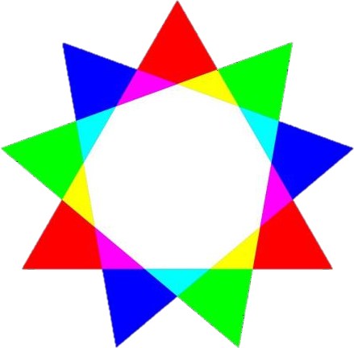
RGB色彩模式
英文名称 | R.G.B. | 中文名称
white | 255 255 255 | 白色
black | 0 0 0 | 黑色
grey | 190 190 190 | 灰色
darkgreen | 0 100 0 | 深绿色
gold | 255 215 0 | 金色
violet | 238 130 238 | 紫罗兰
purple | 160 32 240 | 紫色
红绿蓝三个通道颜色组合
覆盖视力所能感知的所有颜色
RGB取值范围0-255

Slide 7
RGBA色彩模式
RGB色彩模式之外增加了第四维度：alpha通道
alpha通道表示不透明度，取值0-255，默认255
alpha通道值越大，不透明度越高，255表示不透明

Slide 8
pygame.Color类
pygame.Color.r pygame.Color.g pygame.Color.b pygame.Color.a pygame.Color.normalize
获得Color类的红色值r 获得Color类的绿色值g 获得Color类的蓝色值b
获得Color类的不透明度值a
将RGBA各通道值归一到0-1之间

Slide 9
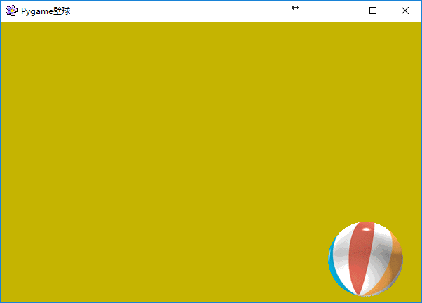
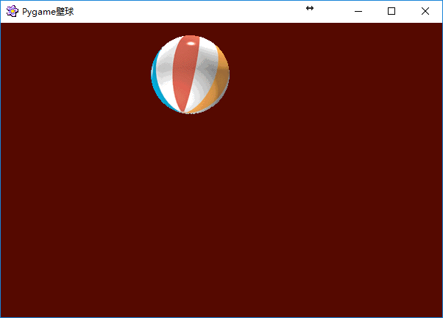
壁球小游戏(色彩型)
需求：
根据壁球移动状态修改游戏的背景色

Slide 10
壁球小游戏(色彩型)
设计：
RGB颜色分别定义如下： R:壁球水平距离
G:壁球垂直距离
B:壁球水平和垂直速度差别
G:水平距离
B:速度 R:水平距离

Slide 11
壁球小游戏(色彩型)
具体实现：
R:水平距离/窗体宽度，取值0-255
G:垂直距离/窗体高度，取值0-255 B:最小速度/最大速度，取值0-255
G:水平距离
B:速度 R:水平距离

Slide 12
壁球小游戏(色彩型)
# Unit PYG05: Pygame Wall Ball Game version 9 色彩型
import pygame,sys
def RGBChannel(a):
return 0 if a<0 else (255 if a>255 else int(a))
pygame.init()
size = width, height = 600, 400 speed = [1,1]
bgcolor = pygame.Color("black")
screen = pygame.display.set_mode(size, pygame.RESIZABLE)
#窗口大小可调
while True:
for event in pygame.event.get():
if event.type == pygame.QUIT: sys.exit()
……
……
bgcolor.r = RGBChannel(ballrect.left*255/width) bgcolor.g = RGBChannel(ballrect.top*255/height)
bgcolor.b = RGBChannel(min(speed[0],speed[1])*255/max(speed[0],speed[1],1))
screen.fill(bgcolor) screen.blit(ball, ballrect) pygame.display.update() fclock.tick(fps)
PYG05-PygameWallBallv9.py

Slide 13
Pygame图形绘制机制

Slide 14
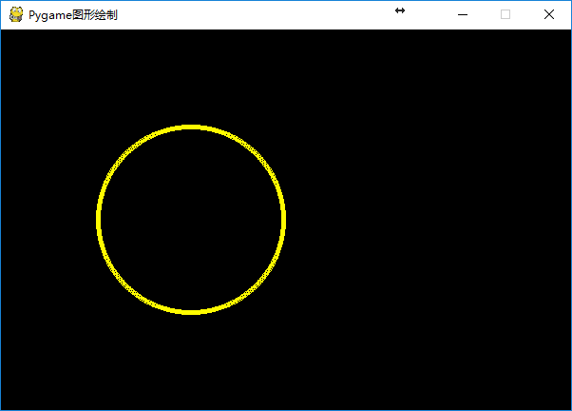
图形绘制
pygame.draw
向屏幕上绘制一些简单的图形，如直线、圆形、椭圆等 任何一个图形绘制后，会返回一个矩形Rect类表示该形状
圆形绘制后，用Rect类表示

Slide 15

Rect类
pygame.Rect
表达一个矩形区域的类，用于存储坐标和长度信息
Pygame利用Rect类来操作图形/图像等元素
(left,top)
四个参数如下：
width
height
left, top, width, height

Slide 16

Rect类
pygame.Rect
Rect类提供了如下属性，返回一个数值或一个代表坐标的元组
x, y, w, h, size, width, height
(left,top)
top, left, bottom, right
topleft, bottomleft, topright, bottomright midtop, midleft, midbottom, midright center, centerx, centery
height
width
猜猜含义
http://www.pygame.org/docs/ref/rect.html

Slide 17
Rect类
pygame.Rect
Rect类提供了如下方法，用来操作Rect类
.copy(), .move(), .inflate(), .clamp(), .clip(),
(left,top)
.union(), .unionall(), .fit(),
.normalize(), .contains(), .collidepoint()
.colliderect(), .collidelist(), .collidelistall(),
height
width
.collidedict(), .collidedictall()
猜猜含义
http://www.pygame.org/docs/ref/rect.html

Slide 18
图形绘制
pygame.draw
.rect() 矩形
.polygon() 多边形
.circle() 圆形
.ellipse() 椭圆形
.arc() 椭圆弧形
.line() 直线
.lines() 连续多线
.aaline() 无锯齿线
.aalines() 连续无锯齿线

Slide 19
矩形绘制
pygame.draw.rect(Surface, color, Rect, width=0)
Surface
color
Rect
width=0
矩形的绘制屏幕 矩形的绘制颜色 矩形的绘制区域
绘制边缘的宽度，默认为0，即填充图形

Slide 20
import pygame,sys
# Unit PYG05: Pygame Shape Draw Test
pygame.init()
screen = pygame.display.set_mode((600, 400)) pygame.display.set_caption("Pygame图形绘制") GOLD = 255, 251, 0
RED = pygame.Color('red')
r1rect = pygame.draw.rect(screen, GOLD, (100,100,200,100), 5)
r2rect = pygame.draw.rect(screen, RED, (210,210,200,100), 0)
while True:
for event in pygame.event.get():
if event.type == pygame.QUIT: sys.exit()
pygame.display.update()
PYG05-PygameShapeDraw.py

Slide 21
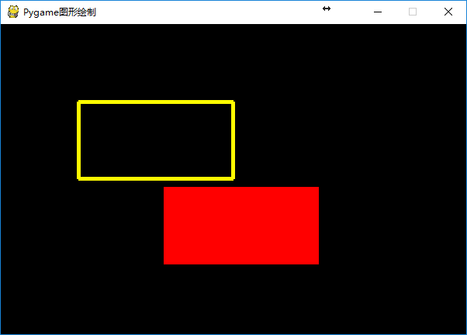

Slide 22
多边形绘制
pygame.draw.polygon(Surface, color, pointlist, width=0)
Surface
color
pointlist多边形顶点坐标列表
width=0 绘制边缘的宽度，默认为0，即填充图形
多边形的绘制屏幕 多边形的绘制颜色

Slide 23
圆形绘制
pygame.draw.circle(Surface, color, pos, radius, width=0)
Surface
color
pos
radius
width=0
圆形的绘制屏幕 圆形的绘制颜色 圆形的圆心坐标 圆形的半径
绘制边缘的宽度，默认为0，即填充图形

Slide 24
椭圆形绘制
pygame.draw.ellipse(Surface, color, Rect, width=0)
Surface
Color
Rect
width=0
椭圆形的绘制屏幕 椭圆形的绘制颜色 椭圆形的绘制区域
绘制边缘的宽度，默认为0，即填充图形

Slide 25
椭圆弧形绘制
pygame.draw.arc(Surface, color, Rect, start_angle, stop_angle, width=0)
Surface
Color
Rect
start_angle, stop_angle 弧形绘制起始和结束弧度值
width=0 绘制边缘的宽度，默认为0，即填充图形
椭圆弧形的绘制屏幕 椭圆弧形的绘制颜色 椭圆弧形的绘制区域
横向右侧为0度

Slide 26
直线绘制
pygame.draw.line(Surface, color, start_pos, end_pos, width=1)
Surface
Color
start_pos, end_pos 直线的起始和结束坐标
width=1 直线的宽度，默认值为1
直线的绘制屏幕 直线的绘制颜色

Slide 27
连续多线绘制
pygame.draw.lines(Surface, color, closed, pointlist, width=1)
Surface
Color
closed
pointlist连续多线的顶点坐标列表
width=1 连续多线的宽度，默认值为1
连续多线的绘制屏幕 连续多线的绘制颜色
如果为True,起止节点间自动增加封闭直线

Slide 28
无锯齿线绘制
pygame.draw.aaline(Surface, color, start_pos, end_pos, blend=1)
Surface
Color
start_pos, end_pos 无锯齿线的起始和结束坐标
blend=1 不为0时，与线条所在背景颜色进行混合
无锯齿线的绘制屏幕 无锯齿线的绘制颜色

Slide 29
连续无锯齿线绘制
pygame.draw.aalines(Surface, color, closed, pointlist, blend=1)
Surface
Color
closed
pointlist连续无锯齿线的顶点坐标列表
blend=1 不为0时，与线条所在背景颜色进行混合
连续无锯齿线的绘制屏幕 连续无锯齿线的绘制颜色
如果为True,起止节点间自动增加封闭直线

Slide 30
# Unit PYG05: Pygame Shape Draw Test
import pygame,sys
from math import pi
pygame.init()
screen = pygame.display.set_mode((600, 400)) pygame.display.set_caption("Pygame图形绘制") GOLD = 255, 251, 0
RED = pygame.Color('red') WHITE = 255, 255, 255
GREEN = pygame.Color('green')
#r1rect = pygame.draw.rect(screen, GOLD, (100,100,200,100), 5)
#r2rect = pygame.draw.rect(screen, RED, (210,210,200,100), 0)
e1rect = pygame.draw.ellipse(screen, GREEN, (50,50,500,300), 3)
c1rect = pygame.draw.circle(screen, GOLD, (200,180), 30, 5)
c2rect = pygame.draw.circle(screen, GOLD, (400,180), 30)
r1rect = pygame.draw.rect(screen, RED, (170,130, 60, 10), 3)
r2rect = pygame.draw.rect(screen, RED, (370,130, 60, 10))
plist = [(295,170), (285,250), (260,280), (340,280), (315,250), (305,170)]
#l1rect = pygame.draw.lines(screen, GOLD, True, plist, 2) al1rect = pygame.draw.aalines(screen, GOLD, True, plist, 2)
a1rect = pygame.draw.arc(screen, RED, (200,220,200,100), 1.4*pi, 1.9*pi, 3)
while True:
for event in pygame.event.get():
if event.type == pygame.QUIT: sys.exit()
pygame.display.update()
PYG05-PygameShapeDraw.py

Slide 31
Pygame文字绘制机制

Slide 32
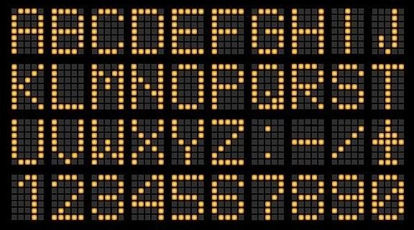
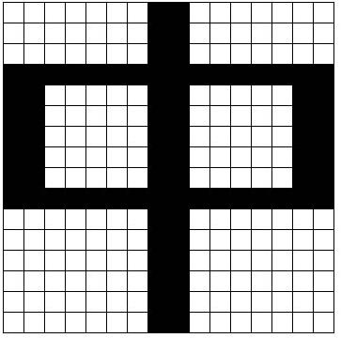
文字绘制
pygame.freetype
向屏幕上绘制特定字体的文字
文字不能直接print() ，而是用像素根据字体点阵图绘制

Slide 33
文字绘制
pygame.freetype
pygame.freetype是绘制文字的增强方法，建议使用 必须额外增加import引用，如下：
import pygame,sys
import pygame.freetype

Slide 34
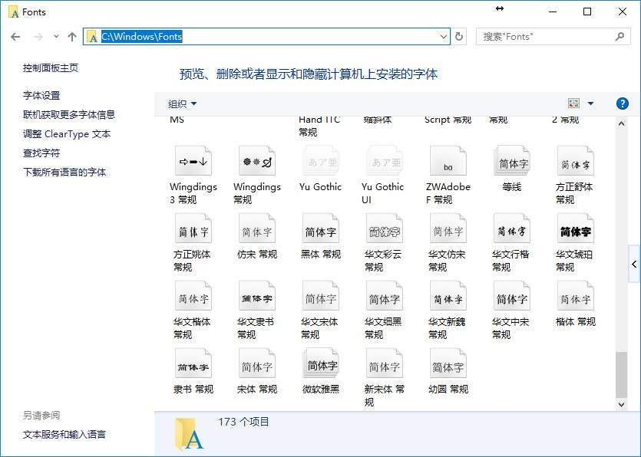
系统中的字体
Windows系统
C:\Windows\Fonts
字体文件的扩展名
*.ttf *.ttc

Slide 35
文字绘制机制简介
pygame.freetype
Font.render_to()
pygame.freetype.Font
Font.render()
根据字体和字号生成 一个Font对象
用Font对象的render*方 法绘制具体文字

Slide 36
Font类
pygame.freetype.Font(file, size=0)
file
字体类型名称或路径
字体的大小
size

Slide 37
Font类的绘制方法(1)
Font.render_to(surf, dest, text, fgcolor=None, bgcolor=None, rotation=0, size=0) —> Rect
surf
dest
text
fgcolor
绘制字体的平面，Surface对象 在平面中的具体位置，(x,y) 绘制的文字内容
文字颜色

Slide 38
Font类的绘制方法(1)
Font.render_to(surf, dest, text, fgcolor=None, bgcolor=None, rotation=0, size=0) —> Rect
bgcolor 背景颜色
rotation 逆时针的旋转角度，取值0-359，部分字体可旋转
size 文字大小，赋值该参数将覆盖Font中的设定值

Slide 39
Font类的绘制方法(1)
Font.render_to(surf, dest, text, fgcolor=None, bgcolor=None, rotation=0, size=0) —> Rect
Rect 返回一个Rect对象

Slide 40
# Unit PYG05: Pygame Font Draw 1
import pygame,sys
import pygame.freetype
pygame.init()
screen = pygame.display.set_mode((600, 400)) pygame.display.set_caption("Pygame文字绘制") GOLD = 255, 251, 0
f1 = pygame.freetype.Font('C://Windows//Fonts//msyh.ttc', 36) #微软雅黑 f1rect = f1.render_to(screen, (200,160), "世界和平", fgcolor=GOLD, size=50)
while True:
for event in pygame.event.get():
if event.type == pygame.QUIT:
sys.exit()
pygame.display.update()
PYG05-PygameFontDraw1.py

Slide 41
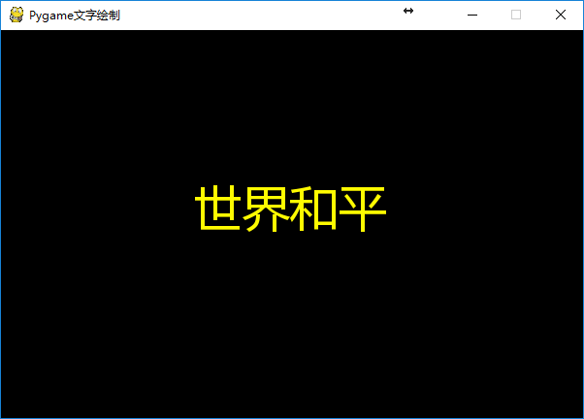

Slide 42
Font类的绘制方法(2)
Font.render(text, fgcolor=None, bgcolor=None, rotation=0, size=0) —> (Surface, Rect)
text 绘制的文字内容
fgcolor, bgcolor 字体颜色、背景颜色
rotation 逆时针的旋转角度，取值0-359，部分字体可旋转
size 文字大小，赋值该参数将覆盖Font中的设定值

Slide 43
Font类的绘制方法(2)
Font.render(text, fgcolor=None, bgcolor=None, rotation=0, size=0) —> (Surface, Rect)
返回一个元组，包含Surface对象和Rect对象

Slide 44
# Unit PYG05: Pygame Font Draw 2
import pygame,sys
import pygame.freetype
pygame.init()
screen = pygame.display.set_mode((600, 400)) pygame.display.set_caption("Pygame文字绘制") GOLD = 255, 251, 0
f1 = pygame.freetype.Font('C://Windows//Fonts//msyh.ttc', 36) #微软雅黑 f1surf, f1rect = f1.render("世界和平", fgcolor=GOLD, size=50)
while True:
for event in pygame.event.get():
if event.type == pygame.QUIT:
sys.exit()
screen.blit(f1surf, (200,160)) pygame.display.update()
PYG05-PygameFontDraw2.py

Slide 45
Pygame绘图机制原理精髓

Slide 46
理解Pygame的两个重要类型
绘图层，或绘图平面，或图层
用于表示图形、文字或图像的绘制效果
与当前屏幕主图层可以并列存在
如果不绘制在主图层上，则不会被显示
矩形区域
对应于当前主图层的某个具体区域
相当于某个矩形区域的指针或标识信息
可以指定图层绘制在某个矩形区域中
pygame.Surface
pygame.Rect

Slide 47
主图层
由pygame.display.set_mode()生成的Surface对象
size = width, height = 600, 400
screen = pygame.display.set_mode(size)
在主图层上绘制其他图层使用.blit()方法
screen.blit(ball, ballrect)
pygame.Surface
pygame.Rect

Slide 48
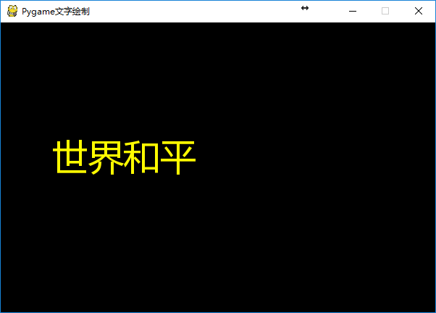
理解绘制过程
pygame.Surface
pygame.Rect
包含某个图 形的图层
定位某个区域
将图层绘制在区域内

Slide 49
壁球小游戏(文字型)

Slide 50
壁球小游戏(文字型)
需求：
把壁球改为一段文字，可以进行移动
从需求到实现的关键要素：
文字移动：文字的移动绘制及刷新

Slide 51
壁球小游戏(文字型)
speed = [1,1]

Slide 52
壁球小游戏(文字型)
PygameWallBallv10.py采用.render_to()方法
PygameWallBallv11.py采用.render()方法

Slide 53
# Unit PYG05: Pygame Wall Ball Game version 10, 文字型A
import pygame,sys
import pygame.freetype
pygame.init()
size = width, height = 600, 400 screen = pygame.display.set_mode(size) speed = [1,1]
GOLD = 255, 251, 0
BLACK = 0, 0, 0
pos = [230, 160]
pygame.display.set_caption("Pygame文字绘制")
f1 = pygame.freetype.Font('C://Windows//Fonts//msyh.ttc', 36)
f1rect = f1.render_to(screen, pos, "世界和平", fgcolor=GOLD, size=50) fps = 300
fclock = pygame.time.Clock()
使用.render_to()方法
while True:
for event in pygame.event.get():
if event.type == pygame.QUIT: sys.exit()
if pos[0] < 0 or pos[0] + f1rect.width speed[0] = -speed[0]
if pos[1]< 0 or pos[1] + f1rect.height speed[1] = -speed[1]
pos[0] = pos[0] + speed[0] pos[1] = pos[1] + speed[1]
width:
height:
PYG05-PygameWallBallv10.py
screen.fill(BLACK)
f1rect = f1.render_to(screen, pos, "世界和平", fgcolor=GOLD, size=50) pygame.display.update()
fclock.tick(fps)

Slide 54
# Unit PYG05: Pygame Wall Ball Game version 11, 文字型B
import pygame,sys
import pygame.freetype
pygame.init()
size = width, height = 600, 400 screen = pygame.display.set_mode(size) speed = [1,1]
GOLD = 255, 251, 0
BLACK = 0, 0, 0
pos = [230, 160]
pygame.display.set_caption("Pygame文字绘制")
f1 = pygame.freetype.Font('C://Windows//Fonts//msyh.ttc', 36) f1surf, f1rect = f1.render("世界和平", fgcolor=GOLD, size=50) fps = 300
fclock = pygame.time.Clock()
使用.render()方法
while True:
for event in pygame.event.get():
if event.type == pygame.QUIT: sys.exit()
if pos[0] < 0 or pos[0] + f1rect.width speed[0] = -speed[0]
if pos[1]< 0 or pos[1] + f1rect.height speed[1] = -speed[1]
pos[0] = pos[0] + speed[0] pos[1] = pos[1] + speed[1]
width:
height:
PYG05-PygameWallBallv11.py
screen.fill(BLACK)
f1surf, f1rect = f1.render("世界和平", fgcolor=GOLD, size=50) screen.blit(f1surf, (pos[0], pos[1])) pygame.display.update()
fclock.tick(fps)

Slide 55
单元小结

Slide 56

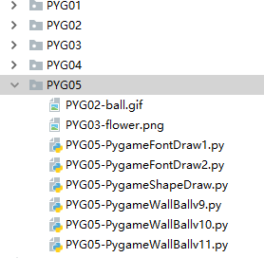
Pygame色彩机制
Pygame图形绘制机制
Pygame文字绘制机制
Pygame绘制机制原理精髓
壁球小游戏(文字型)
Pygame色彩与绘制机制

